Slide 1
Thứ hai ngày 22 tháng 11 năm 2021
Đạo đức
Bài 10: Đi học đúng giờ

Slide 2
Khởi động
Bài hát: “Đi học”

Slide 3
Khám phá
Em đồng tình hoặc không đồng tình với việc làm của bạn nào? Vì sao? Theo em việc đi học đúng giờ mang lại lợi ích gì?

Slide 4
Khám phá
Em cần làm gì để đi học đúng giờ ?

Slide 5
Luyện tập
Việc nào nên làm? Việc nào không nên làm?
Vì sao?

Slide 6
Luyện tập
* Hãy chia sẻ với các bạn những việc em đã làm để đi học đúng giờ.

Slide 7
Vận dụng
Em sẽ khuyên bạn điều gì ?
Nhanh lên con,
muộn học rồi !

Slide 8
Vận dụng
Em cùng bạn thực hiện đi học đúng giờ.

Slide 9
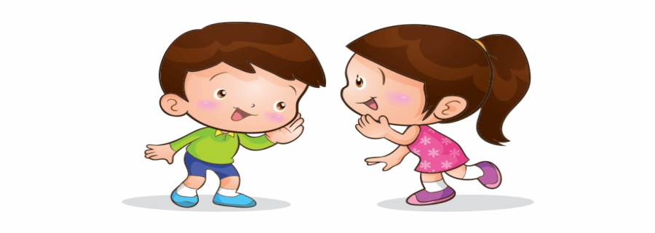
Vận dụng
Nội quy mình nhớ khắc ghi
Đến trường học tập em đi đúng giờ.

